Slide 1
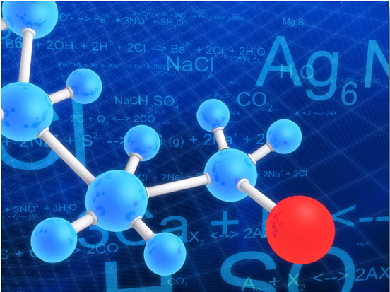
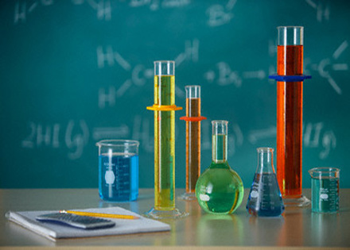
Химия как часть естествознания. Понятие о веществе. Правила ТБ.

Slide 2
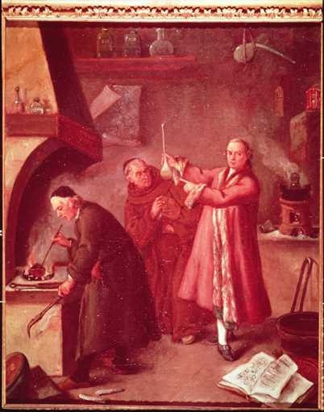
Все алхимики пытались создать
ФИЛОСОФСКИЙ
КАМЕНЬ
Этот камень мог превращать любой металл в ЗОЛОТО.

Slide 3
История химия
Наука древнего мира
Алхимия
Ятрохимия (или иатрохимия)
Период научной химии (19-20 века)
Современный период

Slide 4
ХИМИЯ – наука о веществах, их свойствах и превращениях.

Slide 5
Вещество – это то, чего состоит физическое тело.
Пример: тело – стакан, ложка, гвоздь, снежинка.
Вещество – алюминий, кислород, медь, железо.

Slide 6
Физические свойства вещества
Агрегатное состояние (газообразное, жидкое, твердое)
Цвет
Запах
Вкус
Плотность
Растворимость
t плавления и кипения

Slide 7
Д/з §1, стр. 13 в.1, 2, 4 (устно)
Прочитать ТБ на стр. 48-49
Принести 2 тетради в клетку

